Slide 1

年度工作计划
提升工作效率与目标达成的策略
工程部

Slide 2

01
工作计划概述
02
任务分解
03
资源分配
目录
04
目标设定
CONTENT
06
风险管理
05
时间管理
07
进度监控
08
绩效评估
09
团队协作

Slide 3

01
年度工作计划概述

Slide 4


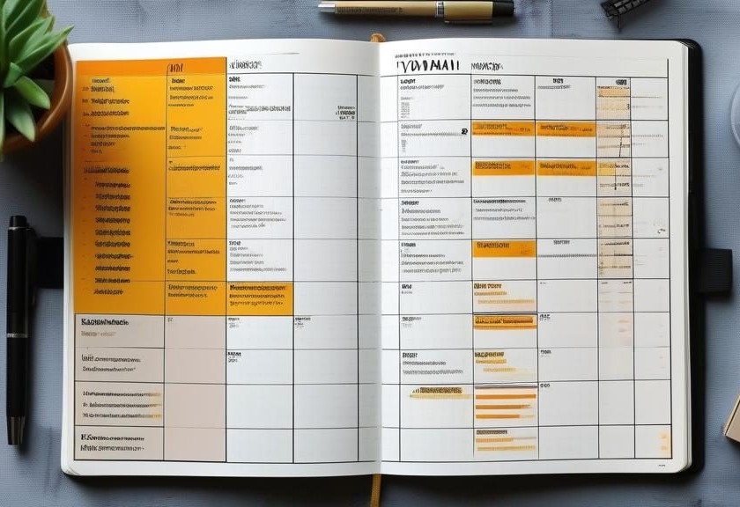
定义与重要性
年度工作计划定义
1
年度工作计划是组织为达成年度目标而制定的详细行动方案，它明确了任务、责任分配及时间表。
重要性概述
2
制定年度工作计划对于确保组织目标的实现至关重要，它提供了方向指引和进度监控的基础。

Slide 5
目标设定原则
01
02
03
SMART原则
对齐组织战略
动态调整机制
目标设定应遵循SMART原则，即具体、可衡量、可达成、相关性和时限性，确保目标清晰明确且可实现。
目标需与组织的整体战略保持一致，确保各部门及个人的工作方向和努力能够有效支持公司长远发展。
建立目标的定期评估和调整机制，根据内外部环境变化及时优化目标，保持目标的现实性和挑战性平衡。

Slide 6
02
目标设定

Slide 7


SMART原则
SMART原则是一种目标设定方法，旨在帮助个人或团队明确、具体地制定可达成的目标。
S - 具体性
1
目标需要明确具体，避免模糊不清，确保每个成员都对目标有清晰的理解。
M - 可衡量性
2
目标应具备可衡量性，以便跟踪进度和评估成果，确保目标的实现情况可以被量化。
3
A - 可实现性
目标需要现实可行，考虑到资源和能力限制，确保团队成员有能力实现所设定的目标。
4
R - 相关性
目标应该与你的长期愿景和个人或职业发展相关联。它应该有助于你实现更大的目标。
5
T - 时限性
目标应该有一个明确的截止日期，这可以提供紧迫感并帮助你避免拖延。

Slide 8
长期与短期目标
01
02
短期目标设定
长期愿景规划
明确本年度内需达成的关键业绩指标，确保团队聚焦核心任务，快速响应市场变化。
展望五年发展蓝图，确立行业领导地位，推动技术创新与服务升级，实现可持续增长。

Slide 9
03
任务分解

Slide 10
主要任务识别
市场趋势分析
通过深入分析当前市场趋势，识别潜在的增长机会和风险点，为制定年度工作计划提供数据支持。
竞争对手评估
对主要竞争对手进行系统评估，了解其优势和劣势，以便在策略上做出针对性的调整。
目标客户群定位
明确年度工作的目标客户群体，根据客户需求和偏好定制服务或产品，提高市场响应度。
关键绩效指标设定
设定具体可量化的关键绩效指标，确保团队目标与公司总体战略一致，便于跟踪进度和效果评估。

Slide 11


子任务划分
市场调研与分析
目标设定与分解
通过深入的市场调研，收集行业动态和竞争对手信息，为年度工作计划提供数据支持和决策依据。
根据公司战略方向，明确年度工作的具体目标，并将这些目标细化为可操作的小任务，确保每个部门都有明确的执行路径。
进度监控与调整
资源分配与预算制定
基于任务需求，合理规划人力、物力及财力资源，制定详细的预算计划，确保各项任务的顺利进行。
设立定期检查机制，跟踪任务完成情况，对偏离计划的部分及时进行调整，保证年度工作计划的有效实施。

Slide 12
04
时间管理

Slide 13







优先级排序
任务紧急性评估
资源可用性分析
根据项目截止日期和重要性，对各项任务进行紧急性排序，确保关键任务优先完成。
考虑人力、财力及物力资源的当前状态，合理分配资源以支持优先级高的任务执行。
风险影响考量
利益相关者需求
识别可能影响项目进度的风险因素，并据此调整任务优先级，降低潜在负面影响。
分析各利益相关者的需求与期望，确保工作计划满足关键利益相关者的核心需求。

Slide 14
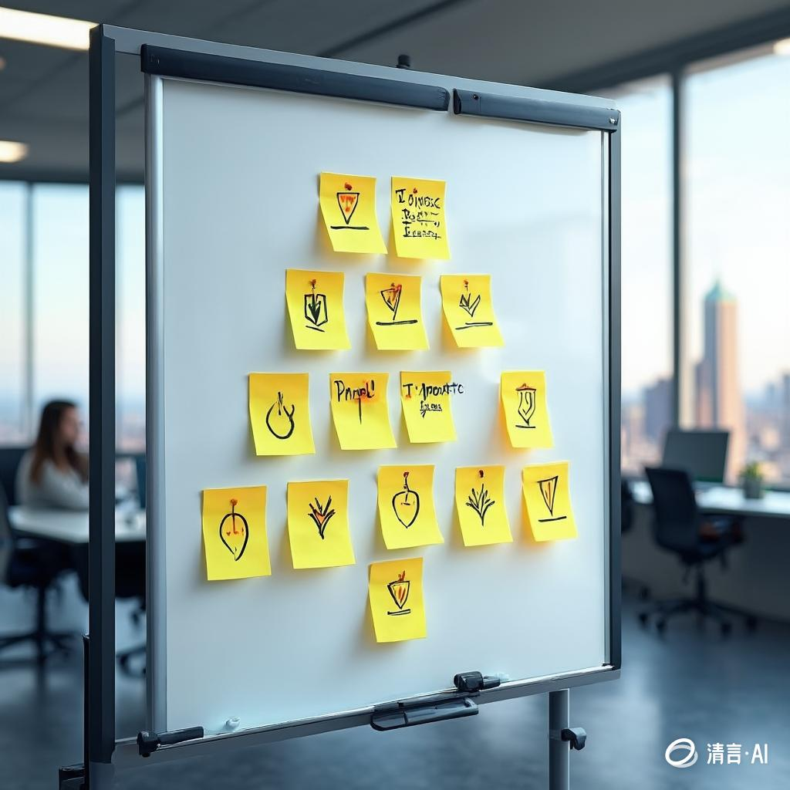
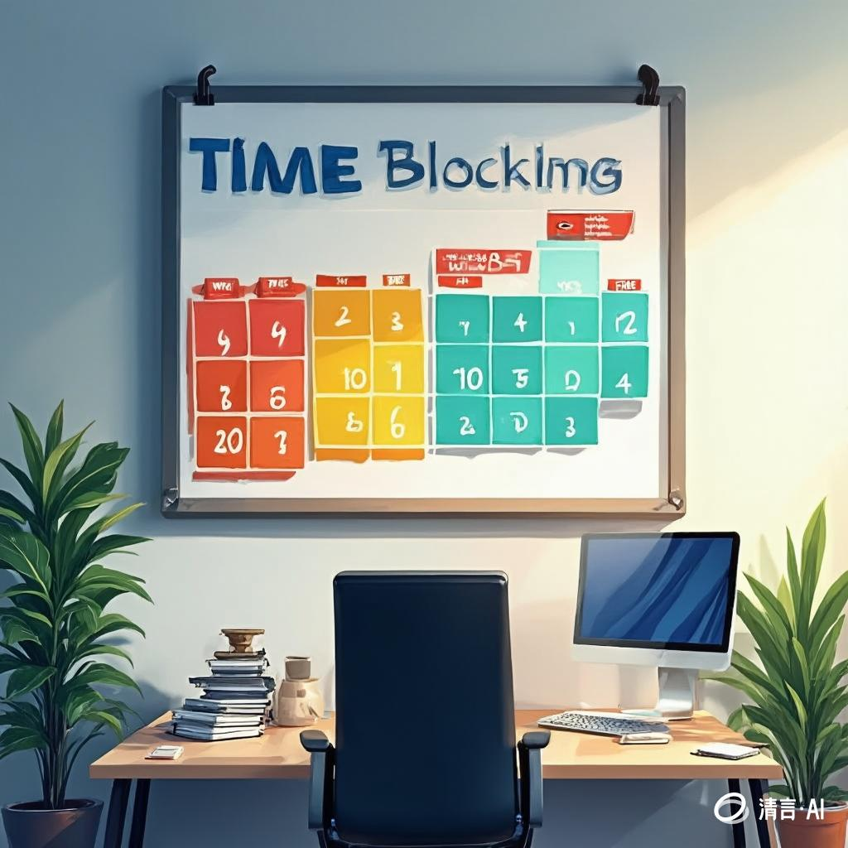

日程安排技巧
优先级排序
时间块划分
预留缓冲时间
通过评估任务的紧急程度和重要性，合理安排日程，确保关键任务优先完成，提高工作效率。
将一天划分为多个时间块，每个时间块专注于特定任务，减少任务切换带来的效率损失。
在日程安排中预留一定的缓冲时间，以应对突发事件或任务延误，保证整体计划的顺利进行。

Slide 15
05
资源分配

Slide 16
人力资源规划
人力资源需求分析
通过深入分析公司业务发展与市场趋势，精准预测未来人力需求，为招聘和培训提供数据支持。
人才招聘策略
员工培训与发展
制定科学的招聘计划，采用多渠道招聘方式，确保吸引并选拔符合公司文化和岗位需求的优秀人才。
设计系统的员工培训体系，包括新员工入职培训、在职技能提升等，促进员工个人成长与组织目标的同步实现。

Slide 17

财务预算制定
财务预算制定流程
财务预算制定流程包括需求分析、资源评估、成本控制和预算审批，确保公司财务健康与项目可行性。
预算编制原则
预算编制应遵循合理性、准确性和可控性原则，确保每一笔支出都有明确的依据和合理的预期。
预算执行监控
通过定期的财务报告和审计，监控预算执行情况，及时调整偏差，保证预算目标的实现。

Slide 18
06
风险管理

Slide 19
风险识别方法
风险识别方法概述
SWOT分析法
风险识别是风险管理的首要步骤，通过系统地分析潜在威胁和弱点，为制定有效的应对策略奠定基础。
SWOT分析法是一种常用的风险识别工具，通过评估组织的优势、劣势、机会和威胁，全面识别内外部风险因素。
02
01
03
德尔菲法
故障树分析
04
德尔菲法通过多轮匿名专家意见征询，逐步达成共识，有效识别复杂项目中的潜在风险，提高决策的准确性。
故障树分析通过构建逻辑图示，从顶事件开始逐层分解，识别导致风险发生的所有可能路径，帮助深入理解风险根源。

Slide 20

应对策略制定
风险评估与识别
策略制定原则
通过系统分析，识别潜在风险点，为制定有效应对策略提供基础。
确立策略制定的基本原则，确保策略的可行性、有效性和前瞻性。
资源分配优化
监控与调整机制
合理分配人力、物力、财力等资源，以支持策略的有效实施。
建立策略执行的监控体系，及时调整策略以应对变化。

Slide 21
07
进度监控

Slide 22


定期检查机制
02
01
03
检查内容明确化
检查频率设定
明确每次检查的具体内容和标准，包括进度、质量、风险等方面，以便更有针对性地进行监督和管理。
检查结果反馈机制
根据项目进度和关键里程碑，制定合理的检查频率，确保每个阶段都能得到充分的监督和评估。
建立及时有效的结果反馈机制，确保检查结果能够迅速传达给相关人员，并采取相应的改进措施。

Slide 23
调整与优化
2025 6月
2025 10月
2025 8月
流程再造
团队协作优化
通过深入分析现有工作流程，识别并消除不必要的步骤，以提升工作效率和质量。
技术升级
加强团队成员间的沟通与协作，建立更加高效的工作机制，促进知识共享和创新思维。
引入先进的技术和工具，对现有系统进行升级改造，以提高工作自动化水平和数据处理能力。

Slide 24
08
团队协作

Slide 25





沟通技巧提升
有效倾听
清晰表达
通过积极倾听，理解对方需求和观点，提高沟通效率。
使用明确、简洁的语言传达信息，避免误解和沟通障碍。
非语言沟通
反馈与改进
注意肢体语言和面部表情，增强沟通效果。
及时提供和接受反馈，持续改进沟通技巧。

Slide 26

团队建设活动
团队建设活动的重要性
01
通过团队建设活动，增强团队成员间的沟通与协作，提升团队凝聚力和整体工作效率。
团队建设活动的类型
02
团队建设活动包括户外拓展、角色扮演游戏、工作坊等多种形式，旨在提高团队的创新能力和解决问题的能力。
团队建设活动的实施步骤
实施团队建设活动需先明确目标，设计合适的活动方案，确保活动顺利进行，并对活动效果进行评估和反馈。
03

Slide 27
09
绩效评估

Slide 28
KPI指标设定
2025 1月
2025 6月
2025 2月
明确KPI目标
定期跟踪与反馈
设定具体、可量化的KPI目标，确保每个团队成员都清楚自己的工作目标和期望成果。
制定评估标准
定期对KPI指标进行跟踪和分析，及时向员工提供反馈，帮助他们了解自己的工作进展和改进空间。
根据公司战略和业务需求，制定合理的KPI评估标准，以客观公正地衡量员工的工作表现。

Slide 29

反馈与改进循环
反馈收集机制
数据分析与评估
建立多渠道反馈系统，确保从各层级员工及时收集到关于工作计划执行的意见和建议。
对收集到的反馈进行定量和定性分析，识别工作计划执行中的强项和弱项，为改进提供依据。
制定改进措施
实施与跟踪
根据分析结果，针对性地制定具体的改进措施，包括调整策略、优化流程或增强培训等。
将改进措施纳入年度工作计划中，并设立跟踪机制，定期检查改进效果，确保持续进步。

Slide 30
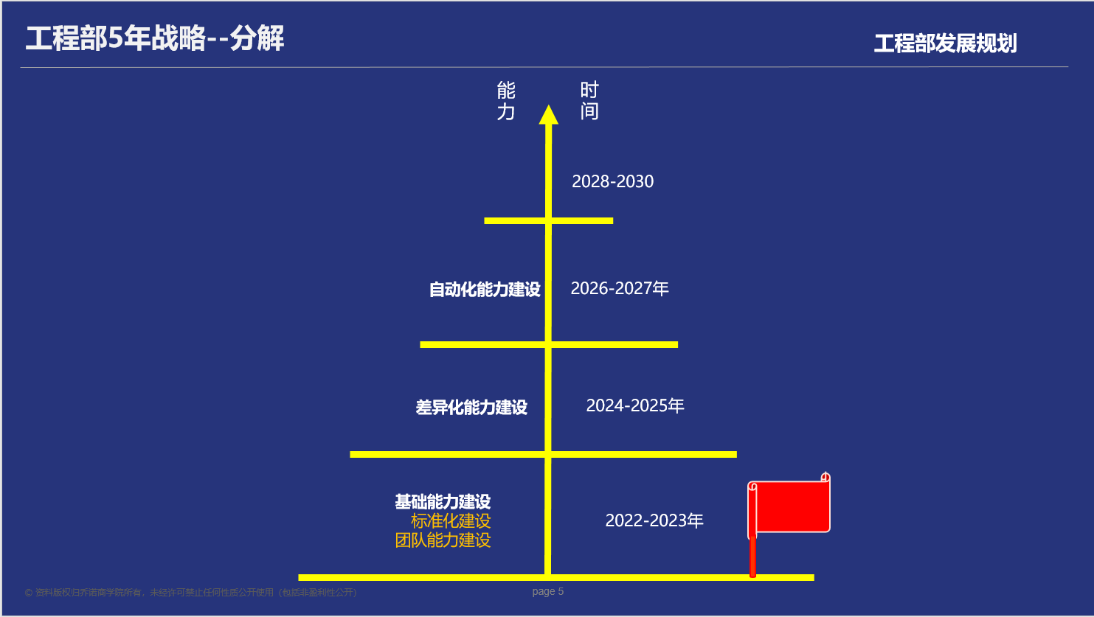

Slide 31

感谢观看
THANKS

